Slide 1
Obst und Gemüse
Upute se nalaze u videu https://www.loom.com/share/4e7cc01732cd414ea9da417c204bd03f
Šifra je 3.r

Slide 2
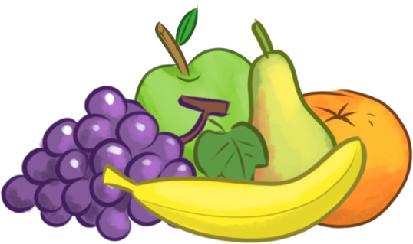
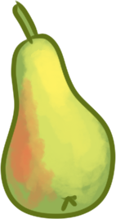
Obst
Lies.
die Zitrone
der Apfel
die Birne
die Orange
die Banane
die Mandarine

Slide 3
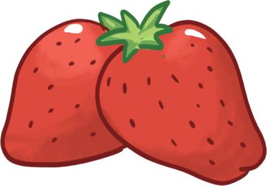
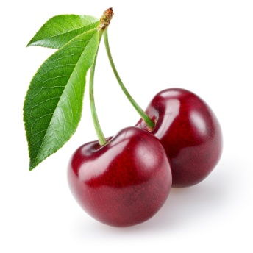
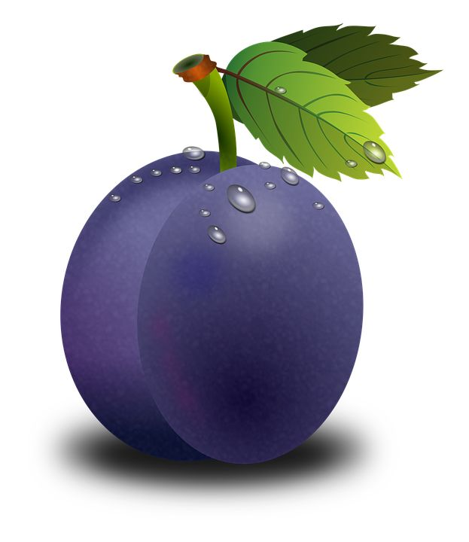
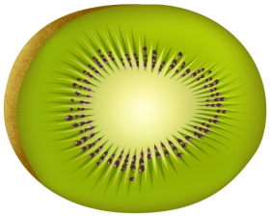
Ich mag Obst!
die Wassermelone
die Erdbeeren
die Trauben
die Kirschen
die Ananas
die Kiwi
die Pflaume
Obst ist sehr gesund und lecker!
Magst du Obst?

Slide 4
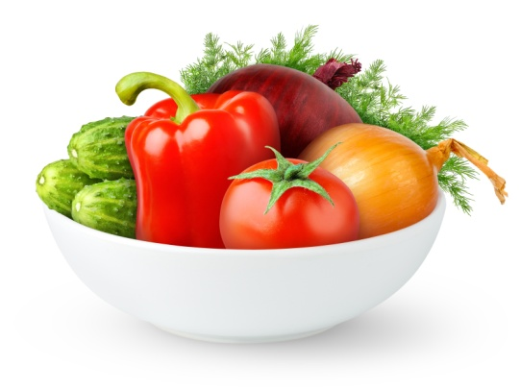
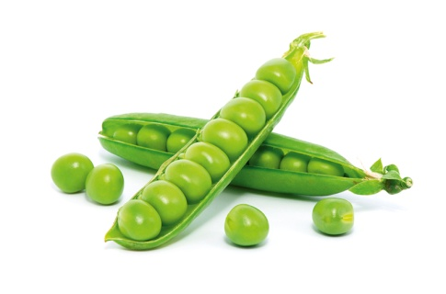
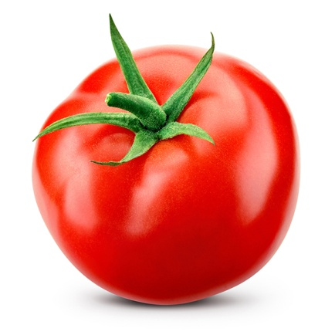
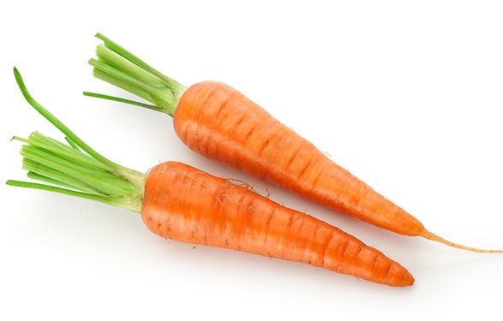
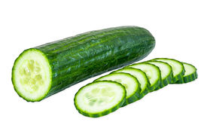
Gemüse
die Erbsen
die Tomate
die Karotten
die Gurken

Slide 5
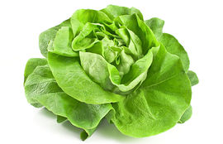
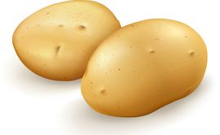
… und lecker!
der Paprika
grüner Salat
der Blumenkohl
die Kartoffeln
Gemüse ist auch sehr gesund….

Slide 6
Schau dir folgende Videolektionen an:
https://www.youtube.com/watch?v=-UXpLiKmryc
https://www.youtube.com/watch?v=efhs7EhKAFw
Löse die Aufgaben im Arbeitsheft.
Seiten: 73, 74
Aufgaben: 4, 5, 6

